Slide 1

DataCastle
用户贷款风险预测
汇报人：刘麦笛
2017年11月28日

Slide 2


目录
CONTENTS
分析建模
数据探索
特征工程
总结展望
赛题简介
Notes:
主要任务是面向空战体系进行分析，构建相应的视图产品并从静态和动态两方面对体系做出描述，特别是动态视图模型、可执行模型及其映射关系的构建，重点研究空战体系中逻辑合理性、行为正确性等方面的可执行验证，从而辅助决策人员对构建好的体系结构进行优化与决策。

Slide 3
Part1
赛题简介

Slide 4

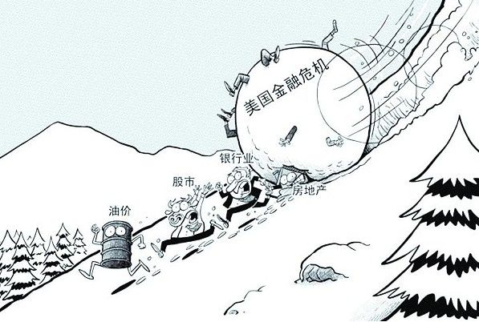
赛题简介
赛题背景
美国次贷危机（subprime crisis）是因次级抵押贷款机构破产、投资基金被迫关闭、股市剧烈震荡引起的全球性金融风暴。致使世界主要金融市场出现流动性不足危机。
住房市场持续繁荣
次贷市场迅速发展
泡沫破灭市场降温
借款人
无能偿款
银行
收回房屋
资金链
断裂
Notes:
可执行模型是体系分析验证和优化的重要依据，辅助决策人员对构建好的作战体系结构进行优化与决策，对于空战体系的建模研究、综合作战能力评估与优化等方面具有深刻意义。 子系统交互合作，数据信息传递等动态信息
发展与我国建设需要相称的空中力量，是国家和时代需要。国防预算并非无所限制，盲目全面发展空战力量是不可取的。事先对空战体系进行建模和评估，有助于准确把握发展的重点，制定发展战略计划，进行择优发展。

Slide 5

赛题简介
Notes:
可执行模型是体系分析验证和优化的重要依据，辅助决策人员对构建好的作战体系结构进行优化与决策，对于空战体系的建模研究、综合作战能力评估与优化等方面具有深刻意义。 子系统交互合作，数据信息传递等动态信息
发展与我国建设需要相称的空中力量，是国家和时代需要。国防预算并非无所限制，盲目全面发展空战力量是不可取的。事先对空战体系进行建模和评估，有助于准确把握发展的重点，制定发展战略计划，进行择优发展。

Slide 6
赛题简介
赛题任务
数据来源：融360与平台上的金融机构合作，提供了近7万贷款用户的数据信息
数据内容：用户基本身份信息、消费行为、银行还款等数据信息
需要参赛者以此建立准确的风险控制模型，来预测用户是否会逾期还款。
本质：二分类问题
训练集
55595
测试集
13899
Notes:
可执行模型是体系分析验证和优化的重要依据，辅助决策人员对构建好的作战体系结构进行优化与决策，对于空战体系的建模研究、综合作战能力评估与优化等方面具有深刻意义。 子系统交互合作，数据信息传递等动态信息
发展与我国建设需要相称的空中力量，是国家和时代需要。国防预算并非无所限制，盲目全面发展空战力量是不可取的。事先对空战体系进行建模和评估，有助于准确把握发展的重点，制定发展战略计划，进行择优发展。

Slide 7
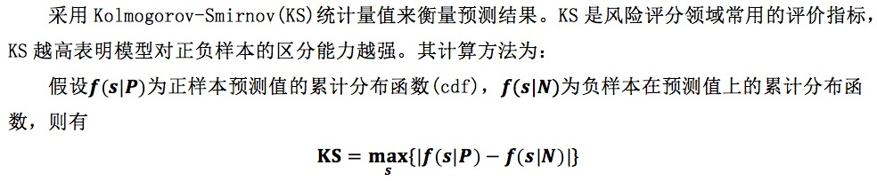
赛题简介
评分标准
KS统计量基于累计分布函数，用以检验两个经验分布是否不同或一个经验分布与另一个理想分布是否不同。
Notes:
可执行模型是体系分析验证和优化的重要依据，辅助决策人员对构建好的作战体系结构进行优化与决策，对于空战体系的建模研究、综合作战能力评估与优化等方面具有深刻意义。 子系统交互合作，数据信息传递等动态信息
发展与我国建设需要相称的空中力量，是国家和时代需要。国防预算并非无所限制，盲目全面发展空战力量是不可取的。事先对空战体系进行建模和评估，有助于准确把握发展的重点，制定发展战略计划，进行择优发展。

Slide 8
赛题简介
求解思路
Linear：
Logistic Regression
GBDT:
Xgboost
LightGBM
数据探索
特征工程
分析建模
单模预测
结果融合
直接加权融合
Notes:
可执行模型是体系分析验证和优化的重要依据，辅助决策人员对构建好的作战体系结构进行优化与决策，对于空战体系的建模研究、综合作战能力评估与优化等方面具有深刻意义。 子系统交互合作，数据信息传递等动态信息
发展与我国建设需要相称的空中力量，是国家和时代需要。国防预算并非无所限制，盲目全面发展空战力量是不可取的。事先对空战体系进行建模和评估，有助于准确把握发展的重点，制定发展战略计划，进行择优发展。

Slide 9
Part2
数据探索
Notes:
在体系结构建模前建立建模框架可以提供方法指导，规范模型开发过程，有助于后期对体系各方面的验证评估。

Slide 10
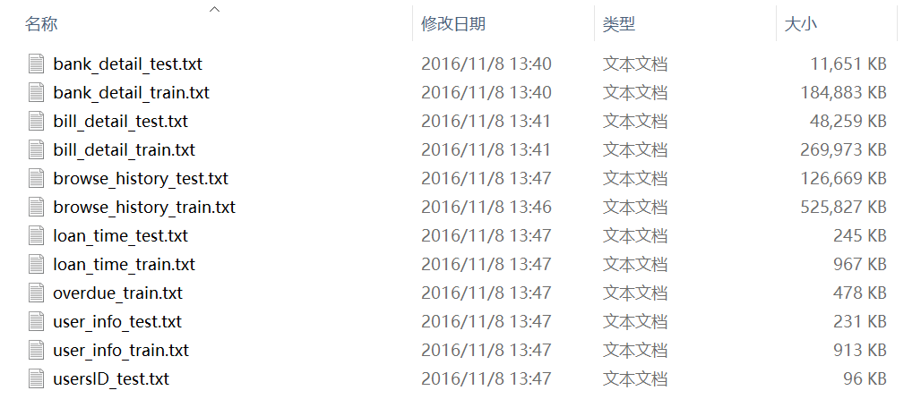
数据探索
数据总览
赛题数据集：
并非每一位用户都有非常完整的记录，如有些用户并没有信用卡账单记录，有些用户没有银行流水记录；脱敏处理：(a) 隐藏了用户id信息(b) 用户属性信息数字化(c) 时间戳和金额值函数变换。

Slide 11
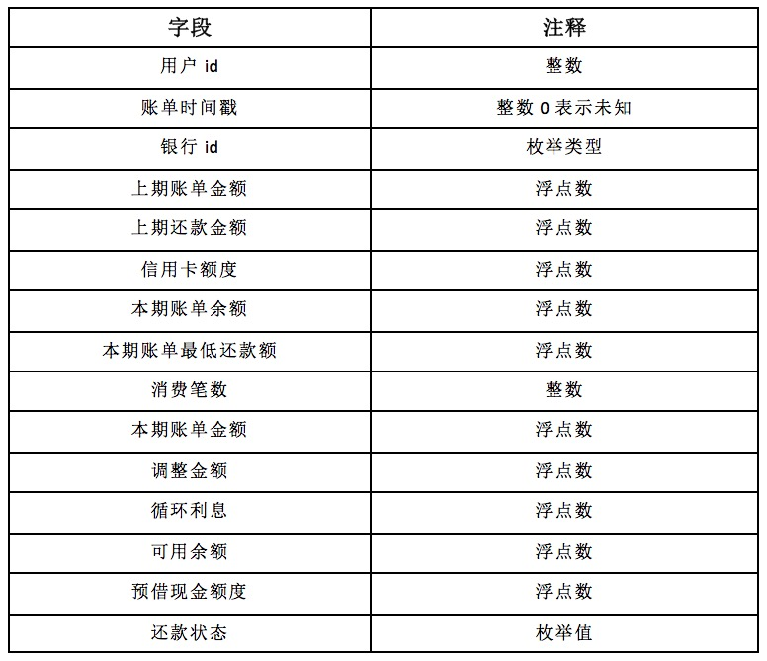
数据探索
数据总览
信用卡账单记录 bill_detail.txt
共15个字段

Slide 12
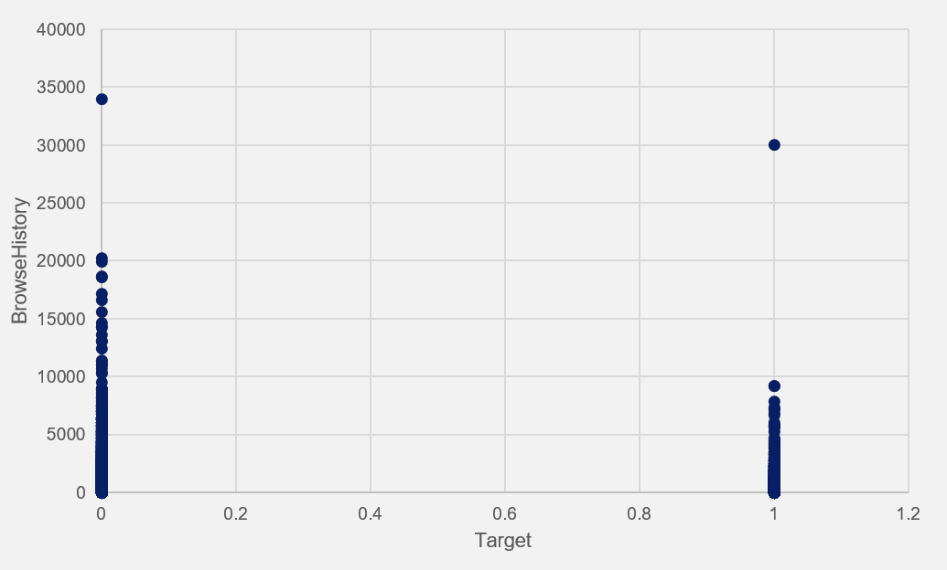
数据探索
数据总览
用户浏览历史记录

Slide 13
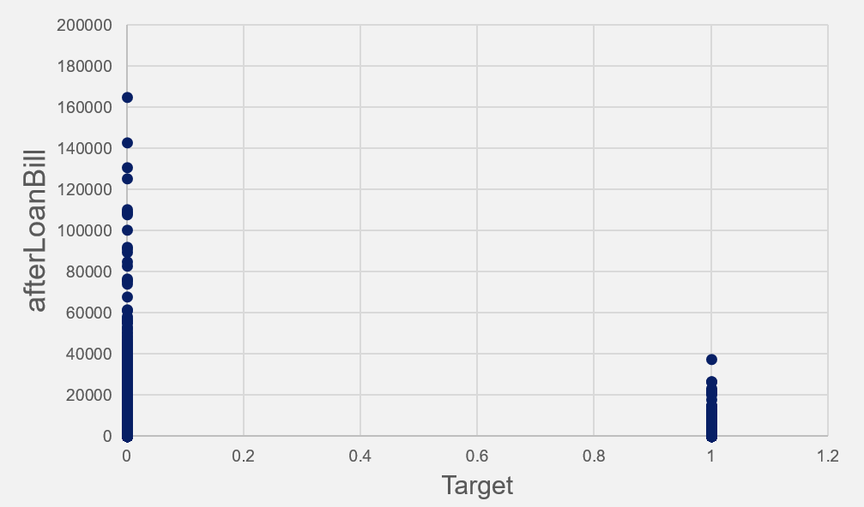
数据探索
数据总览
放款后信用卡账单记录

Slide 14
Part3
特征工程
Notes:
在体系结构建模前建立建模框架可以提供方法指导，规范模型开发过程，有助于后期对体系各方面的验证评估。

Slide 15
特征工程
“ 数据和特征决定了机器学习的上限，
而模型和算法只是逼近这个上限。”
用户基本特征
银行流水特征
用户浏览特征
信用卡账单特征

Slide 16
特征工程
用户基本特征： 描述用户的基本属性信息
性别，职业，教育程度，婚姻状态，户口类型
银行流水特征：描述用户的所有银行消费信息
账户流通金额，交易频繁程度，收入支出比，平均每天收入金额，工资与非工资收入
用户浏览特征：描述用户对本身消费行为的关注情况
识别用户的责任意识
274组浏览数据——浏览行为

Slide 17
特征工程
信用卡消费特征： 描述用户的信用消费情况
统计特征
信用卡记录频率；
银行个数；
信用卡额度
上期账单金额；
上期还款金额；
……
业务特征
上期账单金额大于上期还款金额；
总体额度趋势情况；
轻度拖欠期数；
轻度拖欠金额；
重度拖欠期数；
重度拖欠金额；
重度拖欠期数占比
……

Slide 18
特征工程
交叉特征： 描述基本特征之间的交叉关系
上期账单金额 上期还款金额 信用卡额度 本期账单金额 ……
上期账单金额减上期还款金额，＞0，＜0，=0
上期账单金额减信用卡额度，＞0，＜0，=0
上期账单金额减本期账单金额，＞0，＜0，=0
……
共12个交叉特征
构造交叉特征群，进行特征重要性排序

Slide 19
特征工程
时间特征： 描述用户相关信息间的时间特性
统计特性 相对贷款放款时间交叉特性
信用卡记录频率 放款前最近记录时间戳
时间跨度 放款后最近记录时间戳
独立时间记录个数 放款前记录数
…… 放款后记录数
……

Slide 20
特征工程
放款特征： 描述用户放款前后特征对比
银行流水 浏览记录 信用卡账单
放款前后记录个数 放款前后记录个数 放款前后记录个数
放款前后流水额度比 放款前一个月记录个数 放款前后还款比例
…… …… 放款前后信用卡支出均额
……

Slide 21
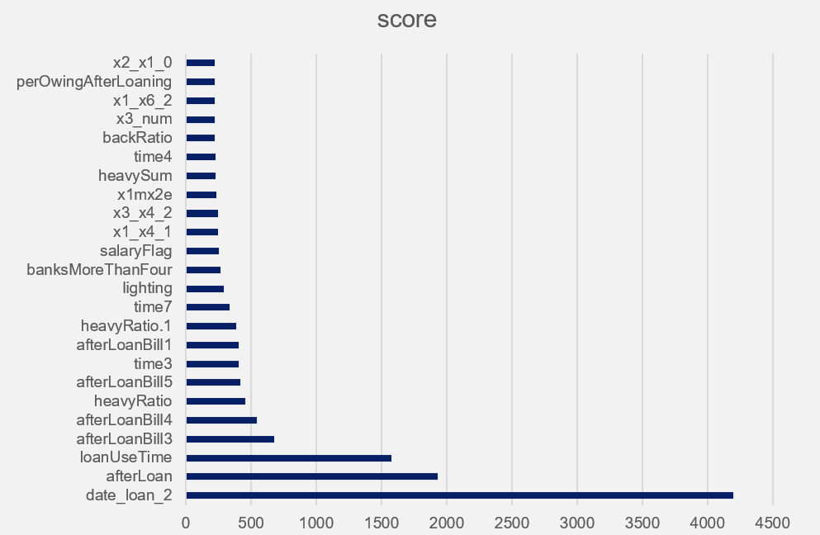
特征工程
清洗异常样本（僵尸用户）
归一化
离散化
构造哑变量
One-Hot编码
缺失值填补
……

Slide 22
Part4
分析建模
Notes:
在体系结构建模前建立建模框架可以提供方法指导，规范模型开发过程，有助于后期对体系各方面的验证评估。

Slide 23
分析建模
Linear Classifier
{
Y= a + bX1+cX2+…+nXn
多重线性回归
Logistic Regression
广义线性模型
Poisson Regression
负二项回归

Slide 24
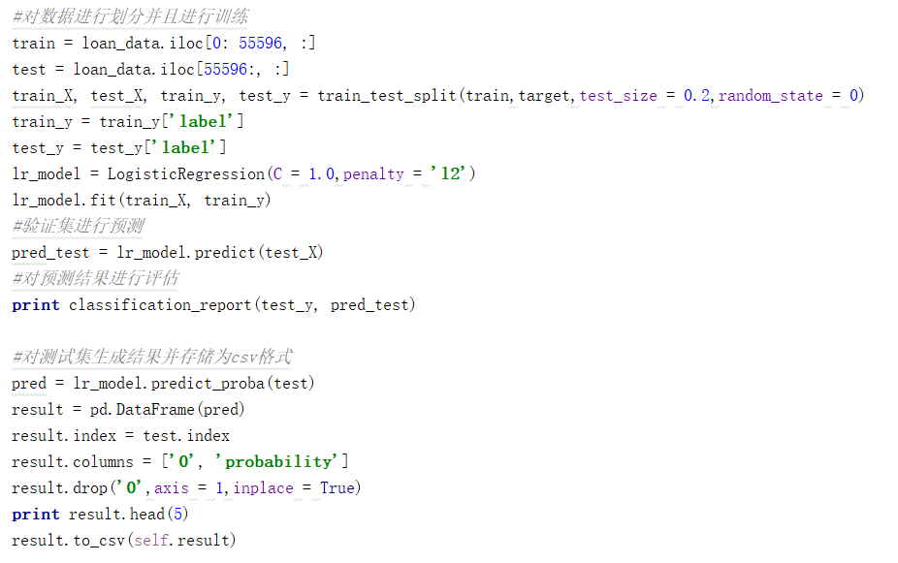
分析建模
Linear Classifier
Logistic Regression
0.43263 82th

Slide 25



分析建模
Decision Tree Classifier
Random Forest
GBDT（Gradient Boosting Decision Tree）：
Xgboost
LightGBM

Slide 26
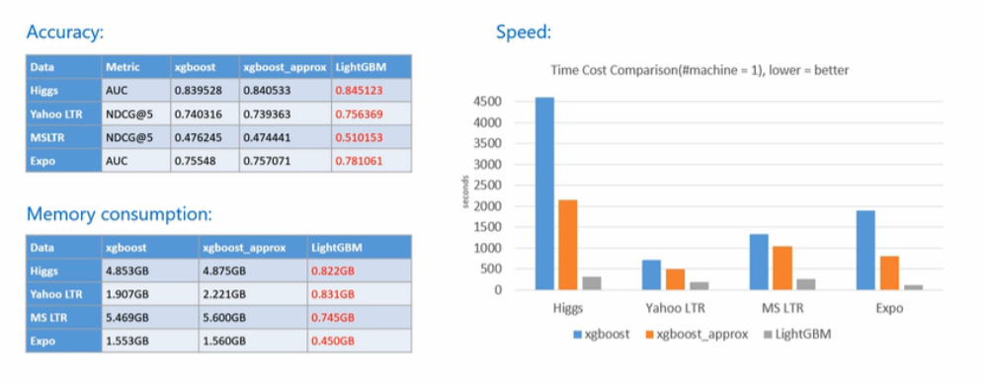
分析建模
Decision Tree Classifier

Slide 27
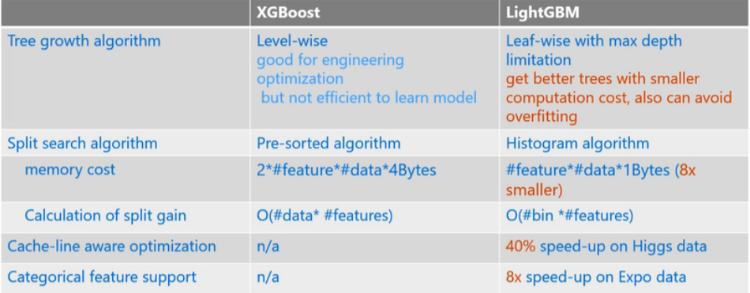
分析建模
Decision Tree Classifier

Slide 28
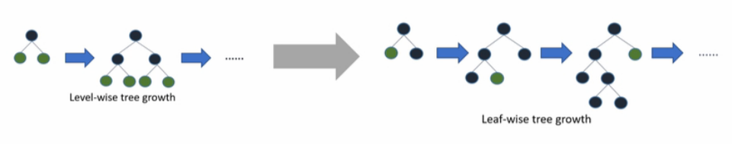
分析建模
Decision Tree Classifier
决策树生长策略上：
Xgboost：
采用的是level-wise生长策略，同时分裂同一层的叶子，从而进行多线程优化，不容易过拟合；但不加区分的对待同一层的叶子，带来了很多没必要的开销;
LightGBM：
采用带有深度限制leaf-wise生长策略，每次从当前所有叶子中找到分裂增益最大（一般也是数据量最大）的一个叶子，然后分裂，如此循环，在leaf-wise之上增加了最大深度限制，在保证高效率的同时防止过拟合）。

Slide 29
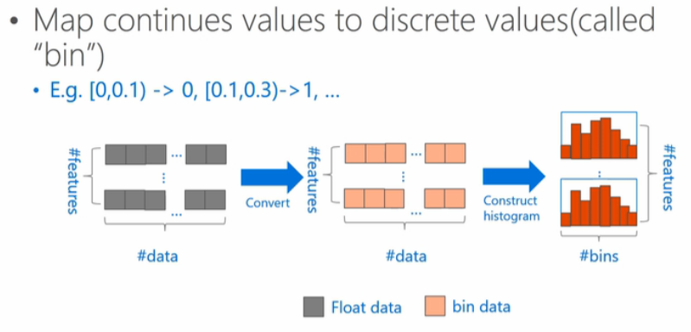
分析建模
Decision Tree Classifier
分裂搜索算法：
Xgboost：
Pre-sorted预排序算法空间消耗比较大，不仅要保存特征值，也要保存特征的排序索引，同时时间消耗也大，在遍历每个分裂点时都要计算分裂增益(不过这个缺点可以被近似算法所克服)
LightGBM：
Histogram算法，利用分桶的方式，将连续数据转化为离散化数据，简化数据表达，减少内存使用，直方图起到正则化作用，模型不易overfit，有更好的推广性；
直方图做差优化，叶子结点的直方图等于父节点的直方图减去兄弟节点的直方图，因此对于数据量较大的直方图，可以通过总体直方图减去数据量较小的直方图得到

Slide 30
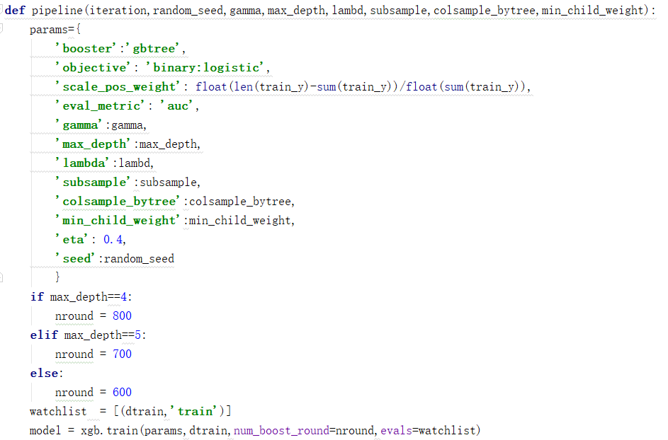
分析建模
Decision Tree Classifier
Xgboost：

Slide 31
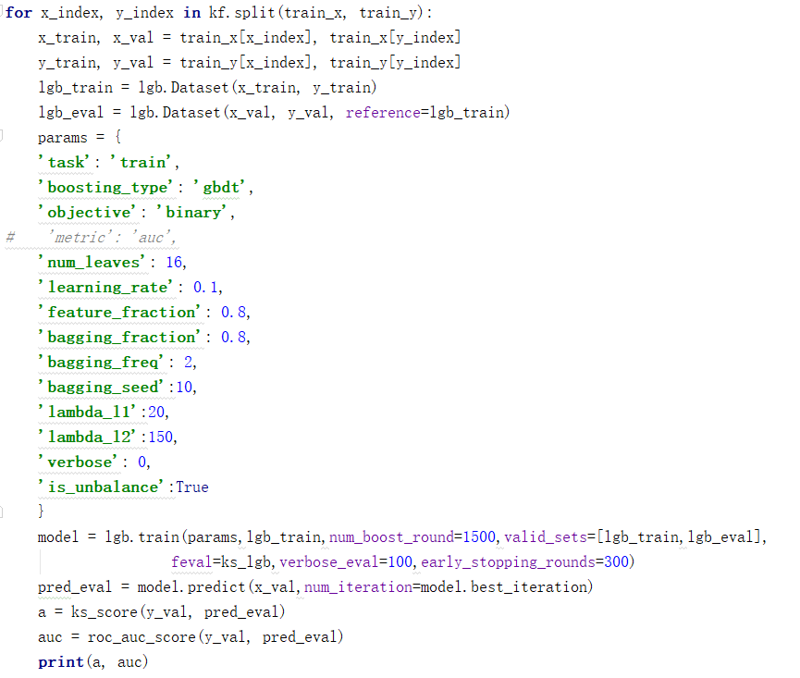
分析建模
Decision Tree Classifier
LightGBM：

Slide 32
分析建模
Decision Tree Classifier
Xgboost： 0.45732 19th
LightGBM： 0.45844 17th
模型加权融合：
0.5* Xgboost+0.5* LightGBM=0.46437 11th
0.4* Xgboost+0.6* LightGBM=0.46711 7th

Slide 33
Part5
总结展望
Notes:
在体系结构建模前建立建模框架可以提供方法指导，规范模型开发过程，有助于后期对体系各方面的验证评估。

Slide 34
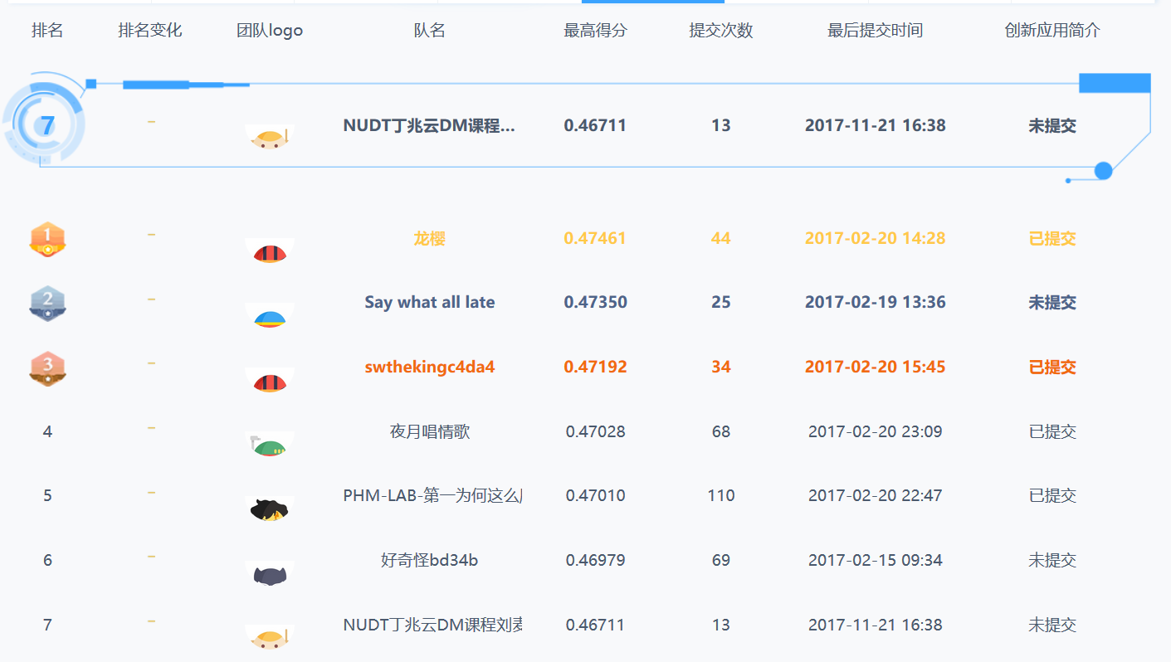
总结展望
Notes:
可执行模型是体系分析验证和优化的重要依据，辅助决策人员对构建好的作战体系结构进行优化与决策，对于空战体系的建模研究、综合作战能力评估与优化等方面具有深刻意义。 子系统交互合作，数据信息传递等动态信息
发展与我国建设需要相称的空中力量，是国家和时代需要。国防预算并非无所限制，盲目全面发展空战力量是不可取的。事先对空战体系进行建模和评估，有助于准确把握发展的重点，制定发展战略计划，进行择优发展。

Slide 35
总结展望
信心 勇于挑战
细心 多问多学
耐心 勤于动手，多做实验
Notes:
可执行模型是体系分析验证和优化的重要依据，辅助决策人员对构建好的作战体系结构进行优化与决策，对于空战体系的建模研究、综合作战能力评估与优化等方面具有深刻意义。 子系统交互合作，数据信息传递等动态信息
发展与我国建设需要相称的空中力量，是国家和时代需要。国防预算并非无所限制，盲目全面发展空战力量是不可取的。事先对空战体系进行建模和评估，有助于准确把握发展的重点，制定发展战略计划，进行择优发展。

Slide 36
总结展望
1. 缺失值填充可以采用更为合理的方法（随机森林预测缺失值）
2. 特征工程需要进一步优化
3. Xgboost/LightGBM参数调优需要进一步研究，降低学习率，提高学习次数，增大树深度/叶子 节点数量(注意避免overfitting)
4. 模型融合比例进一步实验
Notes:
可执行模型是体系分析验证和优化的重要依据，辅助决策人员对构建好的作战体系结构进行优化与决策，对于空战体系的建模研究、综合作战能力评估与优化等方面具有深刻意义。 子系统交互合作，数据信息传递等动态信息
发展与我国建设需要相称的空中力量，是国家和时代需要。国防预算并非无所限制，盲目全面发展空战力量是不可取的。事先对空战体系进行建模和评估，有助于准确把握发展的重点，制定发展战略计划，进行择优发展。

Slide 37
DataCastle
汇报结束 欢迎提问
汇报人：刘麦笛
2017年11月28日

